Slide 1
KEBIJAKAN PENINGKATAN KARIR JABATAN AKADEMIK DOSEN
Disampaikan pada Kegiatan Sosialisasi Kenaikan Jabatan Fungsional Dosen di Universitas Muhammadiyah Yogyakarta (UMY),
13 Oktober 2018
Bunyamin Maftuh
Direktur Karier dan Kompetensi SDM
Kementerian Riset, Teknologi dan Pendidikan Tinggi

Slide 2
PRESENT GLOBAL COMPETITIVENESS
Indonesian University/Higher Education will play a very vital role in determining Indonesian competiveness ...
Excellent university:
high research quality per staff
high publication and patent per staff
high citation per staff member
number of professor
professor productivity in publication

Slide 3
Problema SDM Dosen di Indonesia
Masih banyak dosen yang tidak memenuhi kualifikasi pendidikan minimal (masih S1)
Jumlah dosen yang berpendidikan doktor (S3) masih kurang
Masih banyak dosen yang belum memiliki jabatan akademik
Jumlah guru besar masih sangat sedikit
Publikasi ilmiah dosen/ilmuwan dan HAKI masih sangat rendah

Slide 4
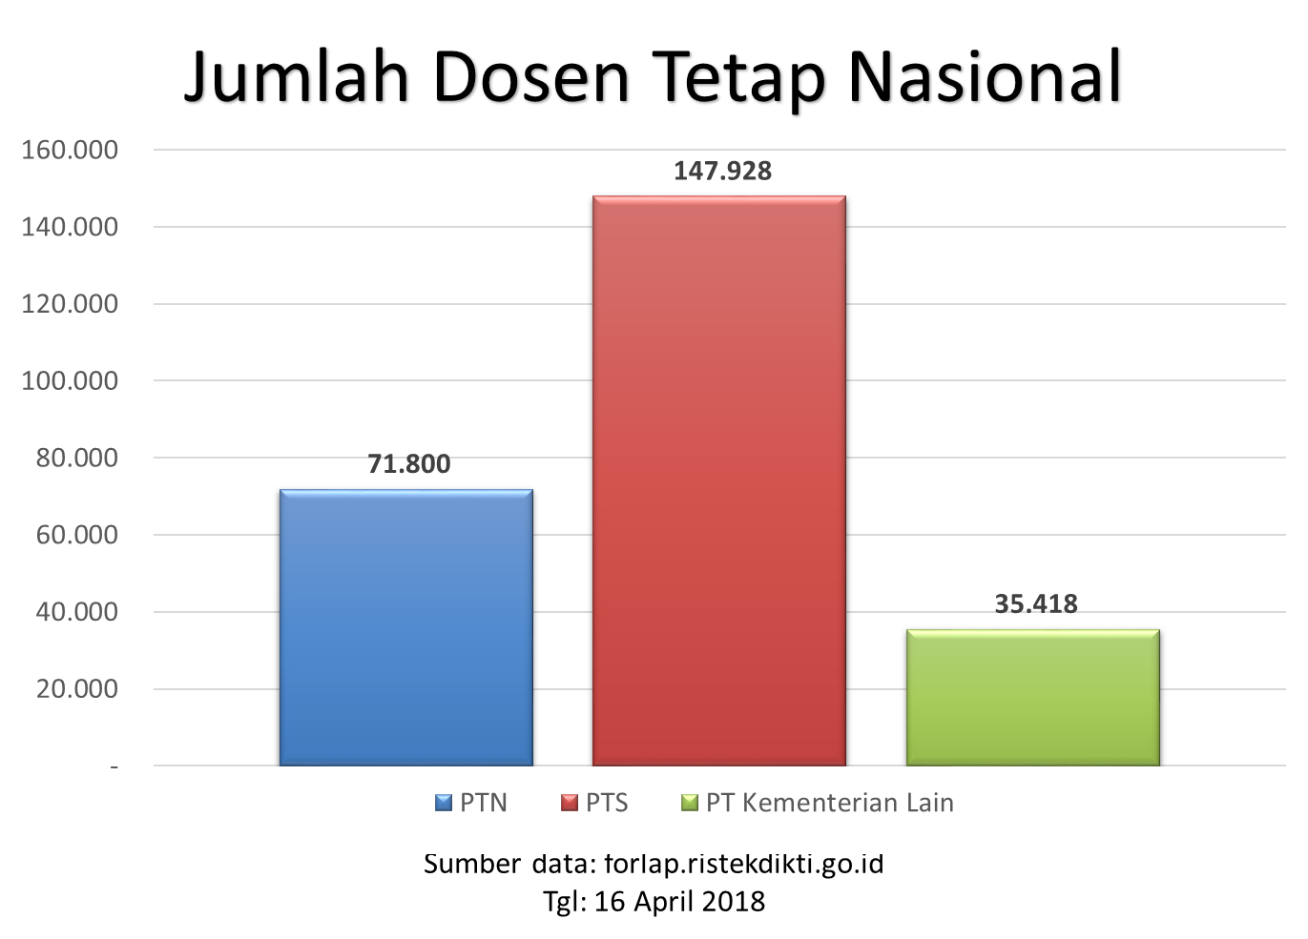
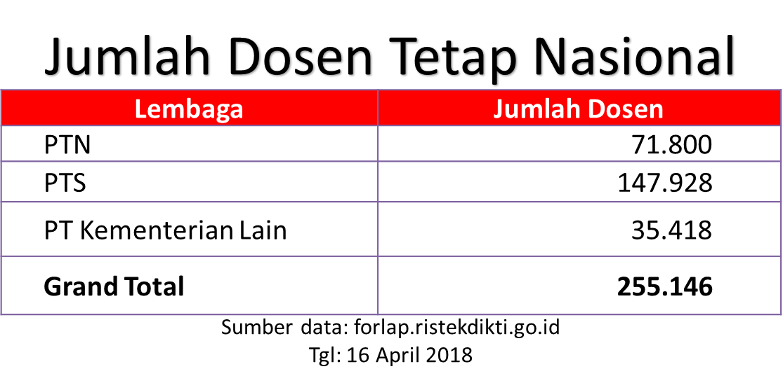

Slide 5
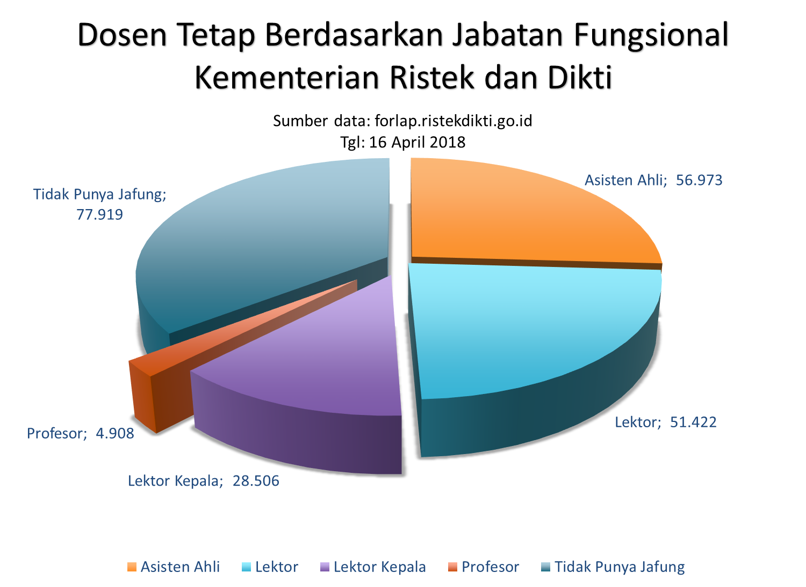

Slide 6
Hasil Penilaian Jabatan Akademik Dosen Periode Januari – Desember Tahun 2017
No | Uraian | Disetujui
 |  | LK | GB
1 | Penilaian PAK | 787 | 306
Hasil Penilaian Lektor Kepala dan Guru Besar yang disetujui, baik naik jabatan dan pangkat maupun hanya naik pangkat.

Slide 7
Regulasi terkait dengan pengembangan karier dosen
UU No. 20/2003: Sisdiknas
UU No. 14/2005: Guru & Dosen
UU No. 12/2012: Pendidikan Tinggi
Permendikbud
No. 78/2013 & No. 89/2014
Tunjangan Profesi dan Kehormatan Profesor
1
4
Perpres No. 8/2012: KKNI
2
Permendikbud No. 49/2014
Standar Nasional Pendidikan Tinggi
PP No. 37/2009: Dosen
5
Permen PAN & RB 17/2013 jo
No. 46/2013
Jabatan Fungsional Dosen & Angka Kreditnya
Permendikbud No. 92/2014
Petunjuk Teknis Penilaian Jabatan Akademik Dosen
3
6

Slide 8
KEDUDUKAN DOSEN (UU No. 14 Tahun 2005 Pasal (1))
Dosen adalah pendidik profesional dan ilmuwan dengan tugas utama mentransformasikan, mengembangkan, dan menyebarluaskan ilmu pengetahuan, teknologi, dan seni melalui pendidikan, penelitian, dan pengabdian kepada masyarakat

Slide 9
Pembinaan karier dosen
Kewajiban dosen: Dosen secara perseorangan atau berkelompok wajib menulis buku ajar atau buku teks, yang diterbitkan oleh Perguruan Tinggi dan/atau publikasi ilmiah sebagai salah satu sumber belajar dan untuk pengembangan budaya akademik serta pembudayaan kegiatan baca tulis bagi Sivitas Akademika.
4
Hasil Penelitian wajib disebarluaskan dengan cara diseminarkan, dipublikasikan, dan/atau dipatenkan oleh Perguruan Tinggi, kecuali hasil Penelitian yang bersifat rahasia, mengganggu, dan/atau membahayakan kepentingan umum.
5

Slide 10
SKEMA PENGEMBANGAN KARIR JABATAN AKADEMIK DOSEN
4
3
PROFE-SOR
Kum:
850 (4d)
1050 (4e)
2
LEKTOR KEPALA
Kum:
400 (4a)
550 (4b)
700 (4c)
1
LEKTOR
Kum:
200 (3c)
300 (3d)
0
ASISTEN AHLI
Kum:
100 (3a)
150 (3b)
REKRUTMEN

Slide 11
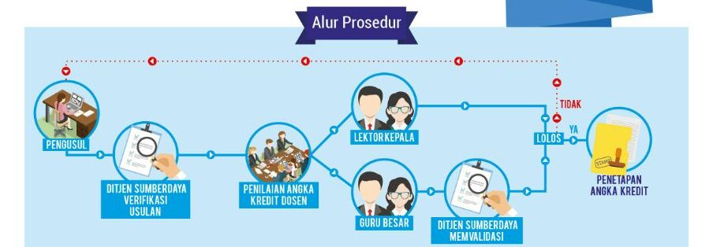
Tata Kelola Layanan Kenaikan Jabatan Akademik Dosen

Slide 12
Tata Kelola Layanan Kenaikan Jabatan Akademik
Full Paper
KEPMENKOWASBANGPAN 38/1999 &
PERMENPAN 59/1987
Semi Online (Less Paper)
PERMENPAN & RB 17/2013
JO 46/2013
… - Juni ‘11
Juli ‘11 – Okt ‘14
Nov ‘14 – Juni ‘15
Juli ‘15
Semi Online
KEPMENKOWASBANGPAN 38/1999
Online (Paperless)
PERMENPAN & RB 17/2013
JO 46/2013

Slide 13
Mekanisme Penilaian Jabatan Akademik Dosen
Lektor Kepala dan Profesor
Asisten Ahli dan Lektor
Untuk dosen PTN dilakukan oleh Tim Penilai Angka Kredit (PAK) di PTN masing-masing
Untuk Dosen PTS dilakukan Tim PAK di LLDIKTI masing-masing
Untuk dosen di Kementrian Lain/
Lembaga dilakukan oleh Tim PAK di K/L
Untuk dosen PTN dan PTS di lingkungan Kemristekdikti dan dosen di Kementerian Lain/Lembaga dilakukan oleh Tim Penilai Angka Kredit (PAK) di Direktorat Jenderal Sumber Daya Iptek dan Dikti, Kemristekdikti

Slide 14
Penjaminan Mutu Jabatan Akademik Dosen, khususnya Profesor
Karya ilmiah harus dinilai oleh 2 (dua) orang pakar sesuai bidang ilmu dengan pangkat/jabatan akademik yang setara atau lebih tinggi
Karya ilmiah untuk kenaikan jabatan akademik Profesor dilakukan penilaian sejawat sebidang oleh paling sedikit 2 (dua) Profesor dari perguruan tinggi lain

Slide 15
KENAIKAN KARIER JABATAN AKADEMIK DOSEN

Slide 16
Pengangkatan Pertama Jabatan Akademik Asisten Ahli
Kualifikasi Pendidikan Ijazah S2: 150 Ak
Tambahan Angka Kredit : 10 Ak
Syarat khusus: publikasi di jurnal nasional sebagai penulis pertama

Slide 17
Asisten Ahli ke Lektor
Paling singkat 2 (dua) tahun menduduki jabatan Asisten Ahli;
Telah memenuhi angka kredit yang dipersyaratkan baik secara kumulatif maupun setiap unsur kegiatan;
Memiliki karya ilmiah yang dipublikasikan dalam jurnal ilmiah nasional sebagai penulis pertama; dan
Memiliki kinerja, integritas, etika dan tata krama, serta tanggung jawab

Slide 18
Lektor ke Lektor Kepala
Paling singkat 2 (dua) tahun menduduki jabatan Lektor;
Telah memenuhi angka kredit yang dipersyaratkan baik secara kumulatif maupun setiap unsur kegiatan;
Untuk yang memiliki kualifikasi akademik doktor (S3):
Memiliki karya ilmiah yang dipublikasikan dalam jurnal ilmiah nasional terakreditasi sebagai penulis pertama;
Untuk yang memiliki kualifikasi akademik magister (S2)
Memiliki karya ilmiah di jurnal internasional sebagai penulis pertama
Lulus Sertifikasi Dosen
Memiliki kinerja, integritas, etika dan tata krama, serta tanggung jawab

Slide 19
Lektor Kepala ke Profesor (Reguler)
Memiliki pengalaman kerja sebagai dosen tetap paling singkat 10 (sepuluh) tahun;
Memiliki kualifikasi akademik doktor (S3);
Paling singkat 3 (tiga) tahun setelah memperoleh ijazah doktor (S3);
Paling singkat 2 (dua) tahun menduduki jabatan Lektor Kepala

Slide 20
Lektor Kepala ke Profesor (Reguler)
Telah memenuhi angka kredit yang dipersyaratkan baik secara kumulatif maupun setiap unsur kegiatan;
Memiliki karya ilmiah yang dipublikasikan dalam jurnal ilmiah internasional bereputasi sebagai penulis pertama;
Sudah lulus Sertifikasi Dosen;
Memiliki kinerja, integritas, etika dan tata krama, serta tanggung jawab

Slide 21
Lektor Kepala ke Profesor (Reguler)
Dosen yang memperoleh gelar doktor dalam jabatan Lektor Kepala dapat dinaikkan dalam jabatan Profesor kurang dari 3 (tiga) tahun, apabila mempunyai tambahan karya ilmiah yang dipublikasikan jurnal ilmiah internasional bereputasi sebagai penulis pertama yang diperoleh setelah memperoleh gelar doktor (S3)

Slide 22
Kenaikan Jabatan AKADEMIK melalui Loncat Jabatan

Slide 23
Asisten Ahli ke Lektor Kepala
Paling singkat 2 (dua) tahun menduduki jabatan Asisten Ahli;
Memiliki ijazah Doktor (S3);
Memiliki paling sedikit 2 (dua) karya ilmiah yang dipublikasikan pada jurnal ilmiah internasional bereputasi sebagai penulis pertama; dan
Memenuhi syarat-syarat lainnya sebagaimana dimaksud Pasal 9 ayat (1) huruf b (Permenpan RB)

Slide 24
Lektor ke Profesor
Paling singkat 2 (dua) tahun menduduki jabatan Lektor;
Memiliki paling sedikit 4 (empat) karya ilmiah yang dipublikasikan pada jurnal ilmiah internasional bereputasi sebagai penulis pertama;
Memenuhi syarat-syarat lainnya sebagaimana dimaksud dalam Pasal 10 ayat (1) huruf a, huruf b, dan huruf c (Permenpan RB)

Slide 25
Persyaratan Khusus untuk Kenaikan JABATAN AKADEMIK
Jabatan Akademik | Persyaratan Khusus
Asisten Ahli | 1 artikel di jurnal nasional sebagai penulis pertama
Asisten Ahli ke Lektor | 1 artikel di jurnal nasional sebagai penulis pertama
Lektor ke Lektor Kepala (pend S2) | 1 artikel di jurnal internasional sbg penulis pertama
Lektor ke Lektor Kepala (pend S3) | 1 artikel di jurnal nasional terakreditasi sbg penulis pertama
Lektor Kepala ke Profesor | 1 artikel di jurnal internasional bereputasi sbg penulis pertama
Asisten Ahli ke Lektor Kepala (loncat) | 2 artikel di jurnal internasional bereputasi sbg penulis pertama
Lektor ke Profesor (loncat) | 4 artikel di jurnal internasional bereputasi sbg penulis pertama

Slide 26
PERSENTASE ANGKA KREDIT JABATAN AKADEMIK DOSEN
JABATAN AKADEMIK | INDIKATOR PENILAIAN KENAIKAN JABATAN AKADEMIK
Asisten Ahli | Memiliki angka kredit yg memenuhi persyaratan dg proporsi: Pendidikan : ≥ 55% Penelitian : ≥ 25% Pengabdian kpd Masyarakat : ≤ 10 % Penunjang Tri Dharma : ≤ 10 % Memiliki karya ilmiah yang dipublikasikan di jurnal nasional sebagai penulis pertama DP3 atau dokumen lain yang setara dengan nilai minimal baik & pertimbangan senat fakultas

Slide 27
PERSENTASE ANGKA KREDIT JABATAN AKADEMIK DOSEN
JABATAN AKADEMIK | INDIKATOR PENILAIAN KENAIKAN JABATAN AKADEMIK
Lektor | Memiliki angka kredit yg memenuhi persyaratan dg proporsi: Pendidikan : ≥ 45% Penelitian : ≥ 35% Pengabdian kpd Masyarakat : ≤ 10 % Penunjang Tri Dharma : ≤ 10 % Memiliki karya ilmiah yang dipublikasikan di jurnal nasional sebagai penulis pertama DP3 atau dokumen lain yang setara dengan nilai minimal baik & pertimbangan senat fakultas serta memiliki sertifikat pendidik.

Slide 28
PERSENTASE ANGKA KREDIT JABATAN AKADEMIK DOSEN
JABATAN AKADEMIK | INDIKATOR PENILAIAN KENAIKAN JABATAN AKADEMIK
Lektor Kepala | Memiliki angka kredit yg memenuhi persyaratan dg proporsi: Pendidikan : ≥ 40% Penelitian : ≥ 40% Pengabdian kpd Masyarakat : ≤ 10 % Penunjang Tri Dharma : ≤ 10 % Bagi yg berijazah Doktor harus memiliki karya ilmiah yang dipublikasikan di jurnal nasional terakreditasi sebagai penulis pertama Bagi yg berijazah Magister harus memiliki karya ilmiah yang dipublikasikan di jurnal internasional sebagai penulis pertama DP3 atau dokumen lain yang setara dengan nilai minimal baik & pertimbangan senat fakultas Memiliki sertifikat pendidik.

Slide 29
PERSENTASE ANGKA KREDIT JABATAN AKADEMIK DOSEN
JABATAN AKADEMIK | INDIKATOR PENILAIAN KENAIKAN JABATAN AKADEMIK
Profesor | Memiliki angka kredit yg memenuhi persyaratan dengan proporsi: Pendidikan : ≥ 35 % Penelitian : ≥ 45 % Pengabdian kpd Masyarakat : ≤ 10 % Penunjang Tri Dharma : ≤ 10 % Memiliki karya ilmiah yang dipublikasikan di jurnal internasional bereputasi sebagai penulis pertama DP3 atau dokumen lain yang setara dengan nilai minimal baik & pertimbangan senat fakultas Memiliki sertifikat pendidik.

Slide 30
ANGKA KREDIT KUMULATIF JABATAN AKADEMIK DOSEN
No | Jabatan | Kualifikasi Akademik | Unsur Utama |  |  | Unsur Penunjang
 |  |  | Pendididkan dan Pengajaran | Penelitian | Pengabdian kepada Masyarakat
1 | Asisten Ahli | Magister | ≥ 55% | ≥ 25% | ≤ 10% | ≤ 10%
2 | Lektor | Magister | ≥ 45% | ≥ 35% | ≤ 10% | ≤ 10%
3 | Lektor Kepala | Magister/ Doktor | ≥ 40% | ≥ 40% | ≤ 10% | ≤ 10%
4 | Profesor | Doktor | ≥ 35% | ≥ 45% | ≤ 10% | ≤ 10%

Slide 31
KOMPONEN PENILAIAN JABATAN AKADEMIK DOSEN
KEGIATAN PENDIDIKAN DAN PENGAJARAN
No | Komponen Kegiatan | Bukti Kegiatan | Batas maksimal diakui | Angka kredit
1 | Doktor/sederajat | Scan ijazah asli |  | 200
2 | Magister/sederajat | Scan ijazah asli |  | 150
3 | Mengikuti diklat prajabatan gol. III | Scan sertifikat asli |  | 3
4 | Melaksanakan perkuliahan a. Asisten Ahli | Scan SK penugasan | 12 sks | 5,5
 | b. Lektor/Lektor Kepala/Profesor | Scan SK penugasan | 12 sks | 11

Slide 32
KOMPONEN PENILAIAN JABATAN AKADEMIK DOSEN
KEGIATAN PENDIDIKAN DAN PENGAJARAN
No | Komponen Kegiatan | Bukti Kegiatan | Batas maksimal diakui | Angka kredit
5 | Membimbing seminar mahasiswa | Scan SK penugasan | Per semester | 1
6 | Membimbing KKN, PKN, PKL | Scan SK penugasan | Per Semester | 2
7 | Pembimbing Utama Disertasi | Scan lembar pengesahan | 4 lulusan / semester | 8
8 | Pembimbing Pendamping/ Pembantu Disertasi | Scan lembar pengesahan | 4 lulusan/ semester | 6
9 | Pembimbing Utama Thesis | Scan lembar pengesahan | 6 lulusan/ semester | 3
10 | Pembimbing Pendamping/ Pembantu Thesis | Scan lembar pengesahan | 6 lulusan/ semester | 2

Slide 33
KOMPONEN PENILAIAN JABATAN AKADEMIK DOSEN
KEGIATAN PENDIDIKAN DAN PENGAJARAN
No | Komponen Kegiatan | Bukti Kegiatan | Batas maksimal diakui | Angka kredit
11 | Pembimbing Utama Skripsi | Scan lembar pengesahan | 8 lulusan/ semester | 1
12 | Pembimbing Pendamping/ Pembantu Skripsi | Scan lembar pengesahan | 8 lulusan/ semester | 0,5
13 | Pembimbing Utama Laporan Akhir Studi | Scan lembar pengesahan | 10 lulusan/ semester | 1
14 | Pembimbing Pendamping/ Pembantu Laporan Akhir Studi | Scan lembar pengesahan | 10 lulusan/ semester | 0,5
15 | Ketua Penguji Ujan Akhir | Scan SK penugasan | 4 Mhs/ semester | 1
16 | Anggota Penguji Ujan Akhir | Scan SK penugasan | 8 Mhs/ semester | 0,5

Slide 34
KOMPONEN PENILAIAN JABATAN AKADEMIK DOSEN
KEGIATAN PENDIDIKAN DAN PENGAJARAN
No | Komponen Kegiatan | Bukti Kegiatan | Batas maksimal diakui | Angka kredit
17 | Pembinaan kegiatan Mahasiswa Bidang Akademik/Kemahasiswaan | Scan SK penugasan | Per Semester | 2
18 | Pengembangan program kuliah (inovasi model, metode, media, dan evaluasi pembelajaran) | File produk | 1 MK per semester | 2
19 | Buku ajar | File produk | 1 buku / tahun | 20
20 | Diktat, Modul, Petunjuk Praktikum Naskah Tutorial, job sheet praktik | File produk | 1 produk / semester | 5
21 | Orasi ilmiah di tingkat perguruan tinggi | File produk | 2 PT / semester | 5
22 | Menduduki Jabatan pimpinan perguruan tinggi | Scan SK jabatan

Slide 35
KOMPONEN PENILAIAN JABATAN AKADEMIK DOSEN
KEGIATAN PENDIDIKAN DAN PENGAJARAN
No | Komponen Kegiatan | Bukti Kegiatan | Batas maksimal diakui | Angka kredit
23 | Rektor | Scan SK Jabatan | Per Semester | 6
24 | PR/WR/Dekan/Direktur SPs | Scan SK Jabatan | Per Semester | 5
25 | PD/WD/Asdir SPS | Scan SK Jabatan | Per Semester | 4
26 | Kajur/Sekjur/Kepala Lab | Scan SK Jabatan | Per Semester | 3
27 | Pembimbing pencangkokan | Scan SK Penugasan | Per Semester | 2
28 | Reguler | Scan SK Penugasan | Per Semester | 1

Slide 36
KOMPONEN PENILAIAN JABATAN AKADEMIK DOSEN
KEGIATAN PENDIDIKAN DAN PENGAJARAN
No | Komponen Kegiatan | Bukti Kegiatan | Batas maksimal diakui | Angka kredit
29 | Detasering | Scan SK Penugasan | Per Semester | 5
30 | Pencangkokan di luar PT | Scan SK Penugasan | Per Semester | 4
31 | Pengembangan diri ≥ 161 jam | Scan Sertifikat asli | Per Kegiatan | 3
32 | Pengembangan diri ≥ 81 jam | Scan Sertifikat asli | Per Kegiatan | 2
33 | Pengembangan diri ≥ 30 jam | Scan Sertifikat asli | Per Kegiatan | 1
34 | Pengembangan diri ≥ 10 jam | Scan Sertifikat asli | Per Kegiatan | 0,5

Slide 37
KOMPONEN PENILAIAN JABATAN AKADEMIK DOSEN
KEGIATAN PENELITIAN
No | Komponen Kegiatan | Bukti Kegiatan | Batas maksimal diakui | Angka kredit
1 | Buku Referensi | Buku asli | 1 buku / thn | 40
2 | Buku Monograf | Buku asli | 1 buku / thn | 20
3 | Jurnal Internasional bereputasi & berfaktor dampak | Jurnal asli |  | 40
4 | Jurnal Internasional bereputasi tapi belum berfaktor dampak | Jurnal asli |  | 30
5 | Jurnal Internasional blm bereputasi & belum berfaktor dampak tapi terindex DOAJ, CABI, Copernicus | Jurnal asli |  | 20
6 | Jurnal Nasional Terakreditasi | Jurnal asli | 1 / smster | 25
7 | Jurnal Nasional Tidak Terakreditasi tapi terindek pada DOAJ | Jurnal asli | 1 / smster | 15

Slide 38
KOMPONEN PENILAIAN JABATAN AKADEMIK DOSEN
KEGIATAN PENELITIAN
No | Komponen Kegiatan | Bukti Kegiatan | Batas maksimal diakui | Angka kredit
8 | Jurnal Nasional Tdk Terakreditasi | Jurnal asli | Max 25% | 10
9 | Jurnal Nasional Tdk Terakreditasi ditulis dlm bhs resmi PBB tetapi bukan jurnal internasional | Jurnal asli | 2 artikel / smster | 10
10 | Seminar Internasional | Prosiding | 1 / smster | 15
11 | Seminar Nasional | Prosiding | Max 25% | 10
12 | Poster Internasional | Poster | Max 10% | 10
13 | Poster Nasional | Poster | Max 10% | 5
14 | Seminar internasional tetapi tidak dimuat dalam prosiding |  |  | 5
15 | Seminar nasional tidak dimuat dalam prosiding |  |  | 3

Slide 39
KOMPONEN PENILAIAN JABATAN AKADEMIK DOSEN
KEGIATAN PENELITIAN
No | Komponen Kegiatan | Bukti Kegiatan | Batas maksimal diakui | Angka kredit
16 | Seminar nasional tidak dimuat dalam prosiding |  |  | 3
17 | Prosiding internasional yang tidak diseminarkan | Prosiding asli |  | 10
18 | Prosiding nasional yang tidak diseminarkan | Prosiding asli |  | 5
19 | Artikel ilmiah dalam koran | Koran asli | Max 10% | 1
20 | Penelitian tersimpan di Perpust | Laporan asli |  | 3
21 | Terjemah/Menyadur buku ilmiah | Buku asli |  | 15
22 | Editor/Menyunting karya ilmiah | Buku asli |  | 10

Slide 40
KOMPONEN PENILAIAN JABATAN AKADEMIK DOSEN
KEGIATAN PENELITIAN
No | Komponen Kegiatan | Bukti Kegiatan | Batas maksimal diakui | Angka kredit
23 | Rancangan karya teknologi/seni yang dipatenkan Internasional | Rancangan |  | 80
24 | Rancangan karya teknologi/seni yang dipatenkan nasional | Rancangan |  | 40
25 | Rancangan karya teknologi yang tidak dipatenkan; rancangan karya seni monumental/ seni pertunjukan; karya sastra : internasional | Rancangan |  | 20
26 | Nasional | Rancangan |  | 15
27 | Lokal | Rancangan |  | 10

Slide 41
KOMPONEN PENILAIAN JABATAN AKADEMIK DOSEN
KEGIATAN PENGABDIAN KEPADA MASYARAKAT
No | Komponen Kegiatan | Bukti Kegiatan | Batas maksimal diakui | Angka kredit
1 | Menduduki jabatan pimpinan pada lembaga pemerintah/ pejabat negara yang dibebaskan dari jabatan organiknya | Scan SK Jabatan | Per semester | 5,5
2 | Melaksanakan pengembangan hasil diklat yang dapat dimanfaatkan oleh masyarakat |  | Per Program | 3
3 | Memberi latihan/ penyuluhan/ ceramah pd masyarakat internasional |  | / Program | 4
4 | s.d.a. (nasional) |  | / Program | 3
5 | s.d.a. (lokal) |  | / Program | 2

Slide 42
KOMPONEN PENILAIAN JABATAN AKADEMIK DOSEN
KEGIATAN PENGABDIAN KEPADA MASYARAKAT
No | Komponen Kegiatan | Bukti Kegiatan | Batas maksimal diakui | Angka kredit
6 | Memberi latihan/ceramah/ pada masyarakat kurang dari satu semester (Internasional) |  | / Program | 3
7 | s.d.a. (Nasional) |  | / Program | 2
8 | s.d.a. (Lokal /Insidental) |  | / Program | 1
9 | Memberi pelayanan kpd masyarakat berdasarkan (bidang keahlian) |  | / Program | 1,5
10 | s.d.a (penugasan perguruan tinggi) |  | / Program | 1
11 | s.d.a (fungsi / jabatan) |  | / Program | 0,5
12 | Menulis karya pengabdian pada masyarakat yg tdk dipublikasikan |  | / karya | 3

Slide 43
KOMPONEN PENILAIAN JABATAN AKADEMIK DOSEN
PENUNJANG KEGIATAN AKADEMIK DOSEN
No | Komponen Kegiatan | Bukti Kegiatan | Batas maksimal diakui | Angka kredit
1 | Menjadi anggota dalam suatu panitia / Badan pada perguruan tinggi (Ketua) | Scan SK Panitia | Per tahun | 3
2 | s.d.a. (Anggota) | Scan SK Panitia | Per tahun | 2
3 | Menjadi anggota panitia/Badan pada lembaga Pemerintah (Panitia Pusat – Ketua/Wakil Ketua) | Scan SK Panitia | Per kepanitian | 3
4 | s.d.a. (Anggota) | s.d.a. | s.d.a | 2
5 | s.d.a. (Panitia Daerah – Ketua/Wakil) | s.d.a. | s.d.a. | 2
6 | s.d.a. (Panitia Daerah – Anggota | s.d.a. | s.d.a. | 1

Slide 44
KOMPONEN PENILAIAN JABATAN AKADEMIK DOSEN
PENUNJANG KEGIATAN AKADEMIK DOSEN
No | Komponen Kegiatan | Bukti Kegiatan | Batas maksimal diakui | Angka kredit
7 | Menjadi anggota organisasi profesi (Internasional - Pengurus) | Scan SK Panitia | / Periode Jabatan | 2
8 | s.d.a. (Anggota atas permintaan) | s.d.a | s.d.a | 1
9 | s.d.a. (Anggota) | s.d.a | s.d.a | 0,5
10 | Menjadi anggota organisasi profesi (Nasional - Pengurus) | Scan SK Panitia | / Periode Jabatan | 1,5
11 | s.d.a. (Anggota atas permintaan) | s.d.a | s.d.a | 1
12 | s.d.a. (Anggota) | s.d.a | s.d.a | 0,5
13 | Mewakili perguruan tinggi sbg panitia | s.d.a | / kepanitian | 1

Slide 45
KOMPONEN PENILAIAN JABATAN AKADEMIK DOSEN
PENUNJANG KEGIATAN AKADEMIK DOSEN
No | Komponen Kegiatan | Bukti Kegiatan | Batas maksimal diakui | Angka kredit
14 | Anggota delegasi nasional (ketua) | Scan SK Panitia | / kegiatan | 3
15 | s.d.a. (Anggota) | s.d.a | s.d.a | 2
16 | Berperan serta aktif dlm pertemuan ilmiah (Inter-nasional-regional) Ketua | Piagam | s.d.a | 3
17 | s.d.a. (Anggota) | s.d.a | s.d.a | 2
18 | Berperan serta aktif dlm pertemuan ilmiah (di Perguruan Tinggi) Ketua | s.d.a | s.d.a | 2
19 | s.d.a. (Anggota) | s.d.a | s.d.a | 1
20 | Mendapat penghargaan/tanda jasa | s.d.a | / piagam

Slide 46
KOMPONEN PENILAIAN JABATAN AKADEMIK DOSEN
PENUNJANG KEGIATAN AKADEMIK DOSEN
No | Komponen Kegiatan | Bukti Kegiatan | Batas maksimal diakui | Angka kredit
21 | SLKS/KBS 30 TAHUN | Scan Piagam | / piagam | 3
22 | SLKS/KBS 20 TAHUN | s.d.a. | s.d.a | 2
23 | SLKS/KBS 10 TAHUN | s.d.a. | s.d.a | 1
24 | Penghargaan Tk. Internasional | s.d.a | s.d.a | 5
25 | Penghargaan Tk. Nasional | s.d.a | s.d.a | 3
26 | Penghargaan Tk. Provinsi | s.d.a | s.d.a | 1
27 | Menulis Buku Pelajaran SMTA/ SMTP/ SD (atau sederajat) | Buku asli | / buku | 5

Slide 47
KOMPONEN PENILAIAN JABATAN AKADEMIK DOSEN
PENUNJANG KEGIATAN AKADEMIK DOSEN
No | Komponen Kegiatan | Bukti Kegiatan | Batas maksimal diakui | Angka kredit
28 | Prestasi di Olahraga/humaniora (Tingkat Internasional) | Scan Piagam | / piagam/ medali | 5
29 | s.d.a. (Tingkat nasional) | s.d.a. | s.d.a | 3
30 | s.d.a. (Tingkat daerah/lokal) | s.d.a. | s.d.a | 1
31 | Keanggotaan Profesi dosen (Tingkat Nasional – Pengurus aktif) | s.d.a | / tahun | 1
32 | s.d.a. (anggota aktif) | s.d.a | s.d.a | 0,75
33 | s.d.a. (Tingkat Prov., Kab. Kota – Pengurus aktif) | s.d.a | s.d.a | 0,50
34 | s.d.a. (anggota aktif) | s.d.a | s.d.a | 0,25
35 | Anggota Tim PAK Dosen | Scan SK | / semester | 1

Slide 48
Penyebab Umum Usulan JABATAN AKADEMIK Belum Disetujui
Jumlah angka kredit tidak mencapai angka kredit yang dibutuhkan;
Syarat khusus tidak dapat dilengkapi ; tidak ada jurnal nasional terakreditasi atau jurnal internasional bereputasi;
Ditemukan beberapa karya ilmiah yang termasuk dalam kategori plagiasi.

Slide 49
Permasalahan dalam Penilaian JABATAN AKADEMIK (Syarat Khusus)
Artikel disubmit pada jurnal ilmiah yang tidak termasuk kategori bereputasi;
Cancelled Journal (periode terakreditasi);
Jurnal Indonesia yang homogen kontributornya (tidak ada orang asing);
Cek similarity karya ilmiah yang pertama di jurnal International ;

Slide 50
Permasalahan dalam Penilaian JABATAN AKADEMIK (Syarat Khusus)
Bukti submission artikel dan bukti review artikel berupa email korespondensi antara editor dan penulis (tidak memberikan password);
Link/tautan alamat situs journal artikel ilmiah dari pengusul (tidak bisa dibuka);
Relevansi antara materi artikel dan bidang keilmuan pengusul;

Slide 51
Upaya Jika Tidak Puas terhadap Hasil Penilaian Tim PJA
Menyampaikan Surat Klarifikasi secara resmi dari pimpinan PT (mempertahankan pendapat/ memperbaiki thd apa yang dianggap lemah oleh Tim PJA).
Meminta Banding (diskusi langsung antara pengusul, didampingi pimpinan PT, dengan Tim PJA)

Slide 52
Kriteria Jurnal ilmiah internasional yang berkualitas
Karya ilmiah yang diterbitkan ditulis dengan memenuhi kaidah ilmiah dan etika keilmuan.
Memiliki ISSN.
Ditulis dengan menggunakan bahasa resmi PBB (Arab, Inggris, Perancis, Rusia, Spanyol dan Tiongkok).
Memiliki terbitan versi online.
Dewan Redaksi (Editorial Board) adalah pakar di bidangnya paling sedikit berasal dari 4 (empat) negara.
Artikel ilmiah yang diterbitkan dalam 1 (satu) nomor terbitan paling sedikit penulisnya berasal dari 2 (dua) negara.

Slide 53
Kriteria Jurnal ilmiah internasional yang berkualitas
Alamat jurnal dapat ditelusuri daring.
Editor Boards dari Jurnal dapat ditelusuri daring dan tidak ada perbedaan antara editor yang tercantum di edisi cetak dan edisi daring.
Proses review dilakukan dengan baik dan benar.
Jumlah artikel setiap penerbitan adalah wajar dan format tampilan setiap terbitan tidak berubah ubah.
Tidak pernah diketemukan sebagai jurnal yang tidak bereputasi atau jurnal meragukan oleh Ditjen Dikti/ Ditjen Sumber Daya dan Iptek atau tidak terdapat pada daftar jurnal/penerbit kategori yang diragukan.

Slide 54
Jurnal yang diakui sebagai jurnal internasional oleh Ditjen SDID selain memenuhi kriteria butir 12 huruf a sampai k juga mempunyai indikator sbb:
Diterbitkan oleh asosiasi profesi ternama di dunia atau Perguruan Tinggi atau Penerbit (Publisher) kredibel.
Terindeks oleh pemeringkat internasional atau basis data internasional yang ternama (contoh : Web of Science JIF = 0 atau Not Available, Scopus, SJR < 0,1)
Jurnal internasional yang memenuhi kriteria butir 12 huruf a sampai k dan indikator butir 12.1 huruf a dan b dapat dinilai paling tinggi 30 (tiga puluh).

Slide 55
Jurnal internasional bereputasi adalah jurnal yang memenuhi kriteria sebagai jurnal internasional huruf a sampai k di atas, dengan indikator
Diterbitkan oleh asosiasi profesi ternama di dunia atau Perguruan Tinggi atau Penerbit (Publisher) kredibel.
Terindeks dalam basis data pemeringkat internasional yang diakui oleh Kemristekdikti (contoh Web of Science dan/atau Scopus) serta mempunyai faktor dampak (impact factor) lebih besar dari 0 (nol) dari ISI Web of Science (Thomson Reuters) atau mempunyai faktor dampak (SJR) dari SCImago Journal and Country Rank lebih besar dari 0,1, Q4 (quartile 4), dan coverage non discontinued di Scopus dan On going / not cancelled di SCImagojr.
Jurnal internasional bereputasi yang memenuhi kriteria butir 12 huruf a sampai k dan indikator butir 12.2 huruf a dan b dapat dinilai paling tinggi 40 (empat puluh).

Slide 56
Prosiding Seminar Nasional
memuat makalah lengkap,
ditulis dalam Bahasa Indonesia,
penulis paling sedikit berasal dari 4 (empat) institusi,
editor sesuai dengan bidang ilmunya,
memiliki ISBN,
diterbitkan oleh lembaga ilmiah yang bereputasi, yaitu organisasi profesi, perguruan tinggi, dan lembaga penelitian.

Slide 57
Prosiding Seminar Internasional
ditulis dalam bahasa resmi PBB (Arab, I`nggris, Perancis, Rusia, Spanyol dan Tiongkok),
editor berasal dari berbagai negara sesuai dengan bidang ilmunya,
penulis paling sedikit berasal dari 4 (empat) negara,
memiliki ISBN.

Slide 58
Kriteria untuk seminar/simposium/ lokakarya internasional
Diselenggarakan oleh asosiasi profesi, atau perguruan tinggi, atau lembaga ilmiah yang bereputasi.
Steering committee (Panitia Pengarah) terdiri dari para pakar yang berasal dari berbagai negara.
Bahasa pengantar yang digunakan adalah bahasa resmi PBB (Arab, Inggris, Perancis, Rusia, Spanyol dan Tiongkok).
Pemakalah dan peserta berasal dari berbagai negara (paling sedikit 4 (empat) negara).

Slide 59
Kriteria untuk seminar/simposium/ lokakarya nasional
Diselenggarakan oleh asosiasi profesi, atau perguruan tinggi, atau lembaga ilmiah yang bereputasi.
Steering committee ( Panitia Pengarah) yang terdiri dari para pakar.
Bahasa pengantar yang digunakan adalah bahasa Indonesia.
Pemakalah dan peserta berasal dari berbagai perguruan tinggi/lembaga ilmiah lingkup nasional.

Slide 60
Indikator Jurnal Internasional/ Jurnal Internasional Bereputasi
Diterbitkan oleh asosiasi profesi ternama di dunia atau Perguruan Tinggi atau Penerbit (Publisher) kredibel
Terindeks oleh pemeringkat internasional (contoh SJR) atau basis data internasional yang ternama, contoh Index Copernicus International (ICI) dan telah memiliki ICV (Index Copernicus Value)
Alamat jurnal dapat ditelusuri daring
Editor Boards dari Jurnal dapat ditelusuri daring dan tidak ada perbedaan antara editor yang tercantum di edisi cetak dan edisi daring

Slide 61
Indikator Jurnal Internasional/ Jurnal Internasional Bereputasi
Proses review dilakukan dengan baik dan benar
Jumlah artikel setiap penerbitan adalah wajar dan format tampilan setiap terbitan tidak berubah ubah
Tidak pernah ditemukan sebagai jurnal yang tidak bereputasi atau jurnal meragukan oleh Ditjen Dikti/Ditjen Sumber Daya dan Iptek

Slide 62
Jumlah Jurnal Ilmiah Terindex Scopus Meningkat
Setelah 20 tahun, Indonesia melampaui Thailand
Sumber: Diolah dari data Scopus 2017

Slide 63
Jumlah Jurnal Ilmiah Terindex Scopus Meningkat
11 Mei 2018
Setelah 28 tahun, Indonesia melampaui Singapura
Jumlah Dokumen
Indonesia
Singaoore
Sumber: Diolah dari data Scopus 2018

Slide 64
Publikasi Ber ISSN di Indonesia

Slide 65
JURNAL ILMIAH ELEKTRONIK (e-ISSN)

Slide 66
Perkembangan Jurnal Indonesia Terindeks DOAJ
Tahun | Jurnal | Peringkat Dunia
2015 | 229 | 14
2016 | 364 | 7
2017 (Des) | 1146 | 1
2018 (mei) | 1305 | 2

Slide 67
Jurnal di Negara ASEAN & OKI terindex DOAJ
11 Mei 2018
Negara ASEAN | Jumlah Jurnal
Indonesia | 1255
Malaysia | 45
Thailand | 26
Philippines | 15
Singapore | 10
Vietnam | 1
Brunei | 0
Laos | 0
Cambodia | 0
Myanmar | 0
Negara OKI | Jumlah Jurnal
Indonesia | 1255
Mesir | 380
Turki | 292
Iran | 46
Malaysia | 45
Pakistan | 39
Bangladesh | 19
UE Arab | 12
Nigeria | 6
Qatar | 4
http://www.doaj.org

Slide 68
Jumlah Jurnal Ilmiah Terindex Scopus
Dalam 2 tahun, Indonesia melampaui Philiphine
Country | 2011 | 2015 | 2016 | 2017
Singapore | 89 | 90 | 90 | 143
Malaysia | 46 | 79 | 78 | 89
Thailand | 26 | 26 | 28 | 41
Indonesia | 8 | 20 | 23 | 37
Philiphine | 13 | 22 | 21 | 33
Vietnam | 0 | 0 | 0 | 0
Brunei | 0 | 0 | 0 | 1
Sumber : Scimago JR, 2017

Slide 69
Jurnal Ilmiah Terakreditasi Ristekdikti
Jumlah Jurnal Ilmiah Terakreditasi
Tahun
2011 | 2012 | 2013 | 2014 | 2015 | 2016 | 2017
11 | 55 | 110 | 141 | 186 | 258 | 333

Slide 70
www.pak.ristekdikti.go.id

Slide 72
Terima Kasih
Kementerian Riset, Teknologi, dan Pendidikan Tinggi
72

